Slide 1
Az egri érdekességek
(5,8,9,)

Slide 2
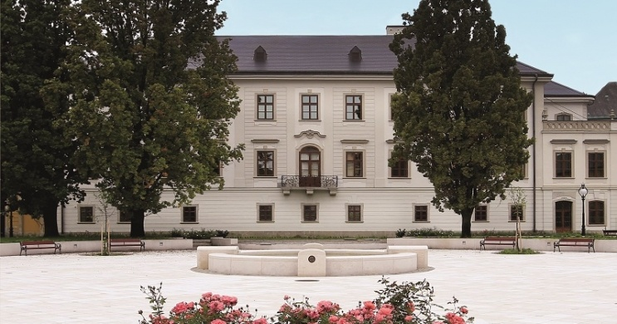
Az egri érseki palota
A palotát 16. századi épületek felhasználásával Erdődy Gábor püspök kezdte építtetni: az 1715–1732 között elkészült részeket Giovanni Battista Carlone tervezte. A földszintes, a mainál kisebb, de jóval pompásabb épületet kertek, medencék vették körül madárházzal. Az emeletet Barkóczy Ferenc püspöksége idején építették rá. Eszterházy Károly püspök 1761–1775 között Fellner Jakabbal kibővíttette. A klasszicista stílusú déli épületcsoportot Pyrker János László érsek emeltette.

Slide 3
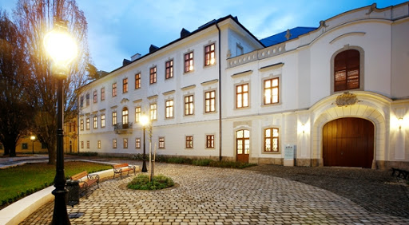
A felépítése
Az U alaprajzú épületegyüttes keleti (fő)homlokzata előtti díszudvart (hrsz.: 4573) kovácsoltvas kerítés választja el az utcától. A díszudvart délen és északon egy-egy egyemeletes épületszárny határolja; a déli szárny mögötti szabálytalan, nagyjából trapéz alakú udvart egyemeletes palotaszárnyak zárják körül. Az északi szárny mögött szabálytalan ötszög alaprajzú gazdasági udvar és gazdasági épületek állnak.

Slide 4
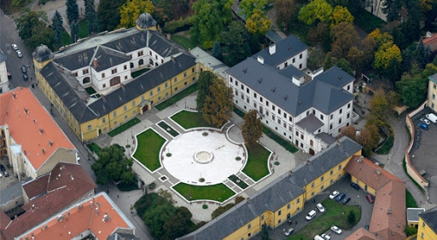
Épületei
A középső épület szabálytalan alaprajzú, kelet felől három-, nyugatról (a terep emelkedése miatt) kétszintes. A középső részt kétoldalt kocsiáthajtó kapcsolja a rá merőleges szárnyakhoz.
A déli épületcsoport főhomlokzata az Eszterházy térre néz; kapuja a középtengelyben nyílik. A kapu fölött konzolok álló kovácsoltvas mellvédű erkély ugrik előre. A déli épületcsoport (hrsz.: 4568) főhomlokzata az Eszterházy térre néz; kapuja a középtengelyben nyílik. A kapu fölött konzolok álló kovácsoltvas mellvédű erkély ugrik előre. E szárny udvari homlokzatán a középtengelyben kiülő rizalitban kiképzett lépcsőházat 1827–1847 között ifj. Zwanger József építette

Slide 5
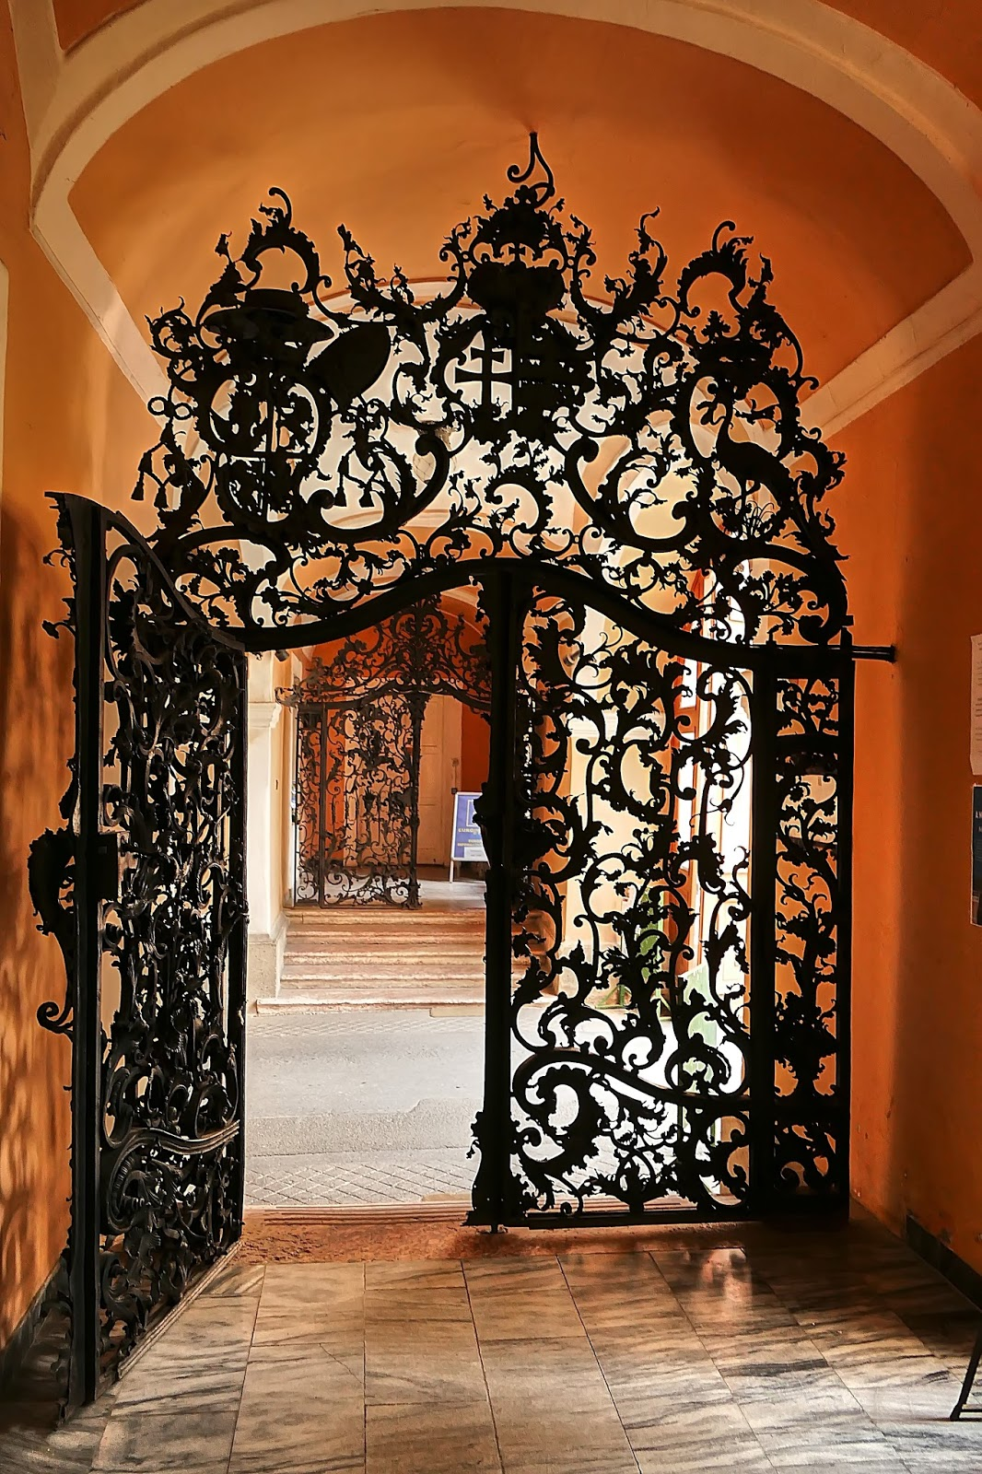
Az egri fazola kapu
A Kossuth Lajos utcán járva feltétlenül tekintsük meg a gyönyörű Fazola-kaput! A díszes bejárat a Megyeháza épületét díszíti, a Kossuth és Egészségház utcák kereszteződésében.
A kapu az építője nevét kapta

Slide 6
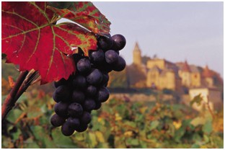
Az egri borvidék
Eger városának alapítása kb. a 10. századra tehető, a szőlőtermesztés valószínűleg a 11. században honosodott meg a környéken, amelyben nagy szerepe lehetett az I. István által 1004-ben alapított egri püspökségnek. A szőlőtermesztésnek és borkészítésnek nagy lendületet adott a tatárjárást követő időszakban betelepült vallonok megjelenése, ők honosították meg a szőlő francia művelési módját és a fahordó használatát.

Slide 7
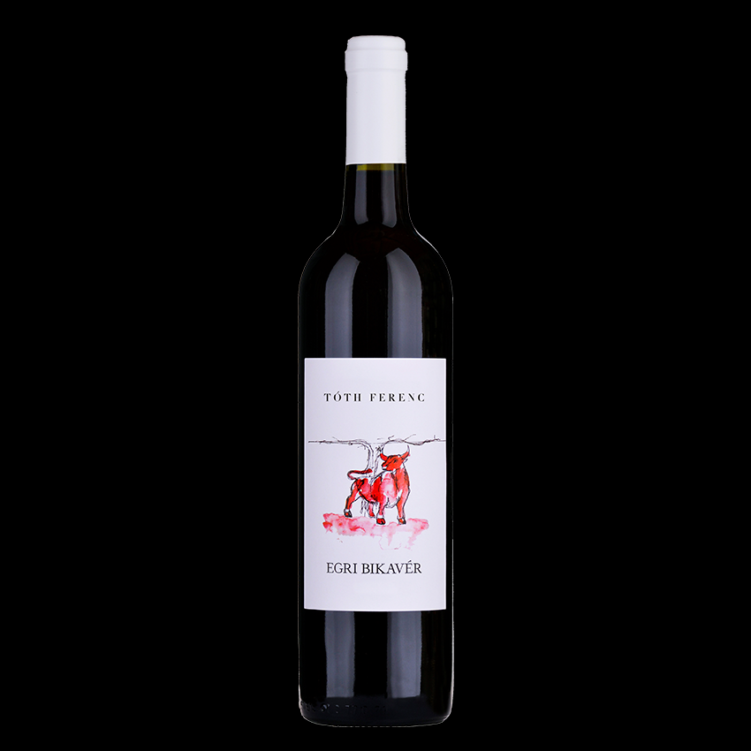
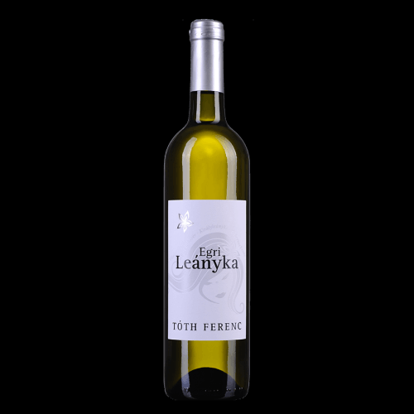
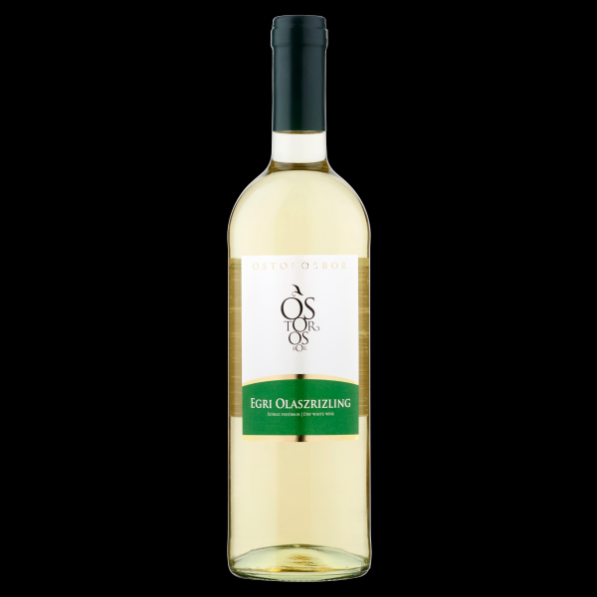
egri borok
Rengeteg egri bor van, de ezekből csak a legismertebbeket fogom felsorolni:
  Egri kikavér
  Egri leányka
  Egri Olaszrizling

Slide 8
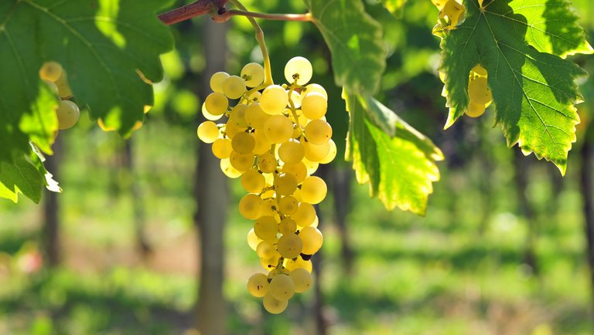
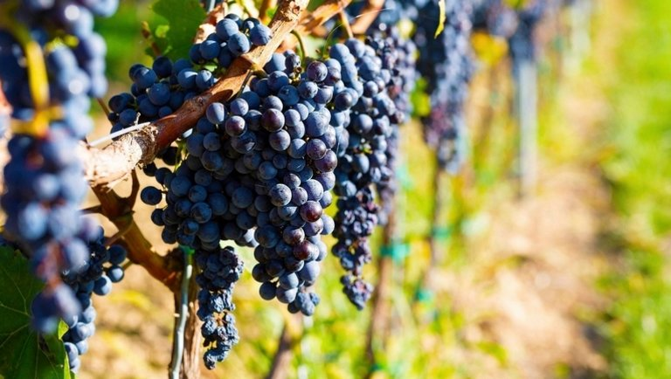
Szőlőfajták
A szőlőfajták tekintetében Eger egy rendkívül sokszínű borvidék, a megszámlálhatatlan számú termesztett szőlőfajtát a vidék történelme, a fél évszázados szocialista gazdálkodás, valamint a rendszerváltás óta eltelt időszak fogyasztási trendjei magyarázzák. A leggyakrabban telepített, illetve a legjobb minőségű borokat adó szőlőfajták:
  Fehérszőlő
  Kékszőlő

